Slide 1
Number guessing games
Radio : Miloš Aksić
Notes:
Ovde predstavljam sebe itd.

Slide 2
Aplikacija ima tri igre:
Pogodi broj
Lotto
Manje/ veće
Notes:
Napravio sam tri

Slide 3
1. Pogodi broj
Sam cilj igre jeste da se pogodi broj koji je kompjuter zamislio.
- Pogađa se broj između 1 i 100.
Na raspolaganju su dve opcije:
1. Laka igra i
2. Teška igra
Aplikacija pamti prethodne pokusaje i ispisuje ih na ekranu
Notes:
Kod lake / teske igre napominjem koja je inicijalna i koliko pokusaja imamo
- Koliki je dovoljeni unos brojeva itd.
Pricam kako nakon unosa dobijamo poruku da li traženi broj veći ili manji od onog broja koji smo mi ispisali
Izazovi : Kako limitirati unos da bude od 1 do 100

Slide 4
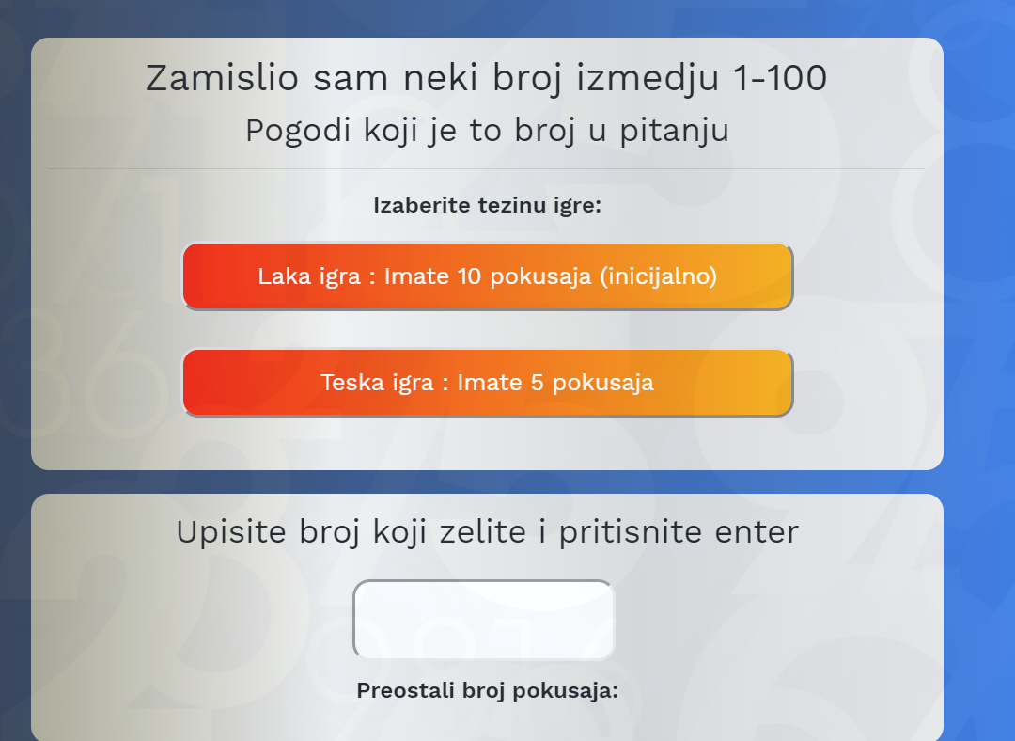
Notes:
UI igre pogodi broj
Demonstriracu igru na Gitu

Slide 5
2.Lotto
Od mogućih 48 brojeva kompjuter izvlači 35 brojeva .
Cilj je da korisnik pogodi 6 brojeva od 35 izvučenih
- Uradjena je validacija samih input polja.
Kuglice i input polja pozelene ako je broj pogodjen,a pocrvene ako je broj promašen
Notes:
Sta znaci validacija input polja ?
- da moraju svi brojevi biti razliciti , da nema prazno polje i da su brojevi u izmedju 1 i 48

Slide 6
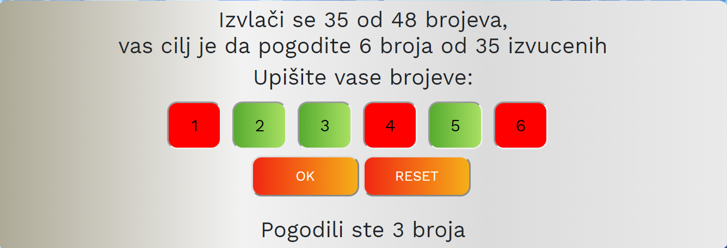
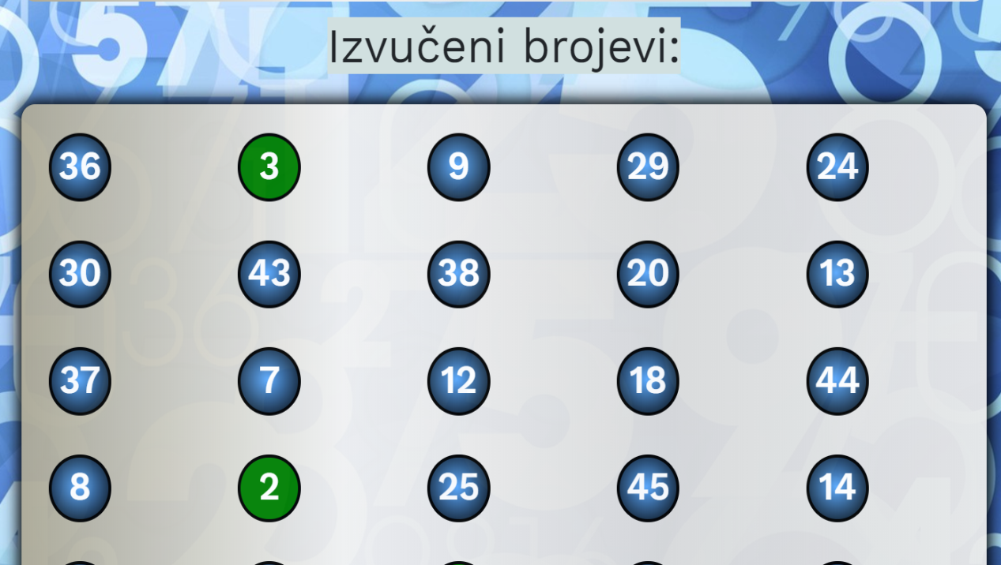
Notes:
Da uradim SS za sva 6 pogodjenih

Slide 7
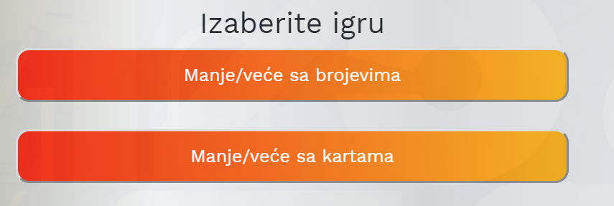
3. Manje / Veće
Sama igra se sastoji od dve verzije :
Manje/veće sa brojevima
Manje/veće sa kartama

Slide 8
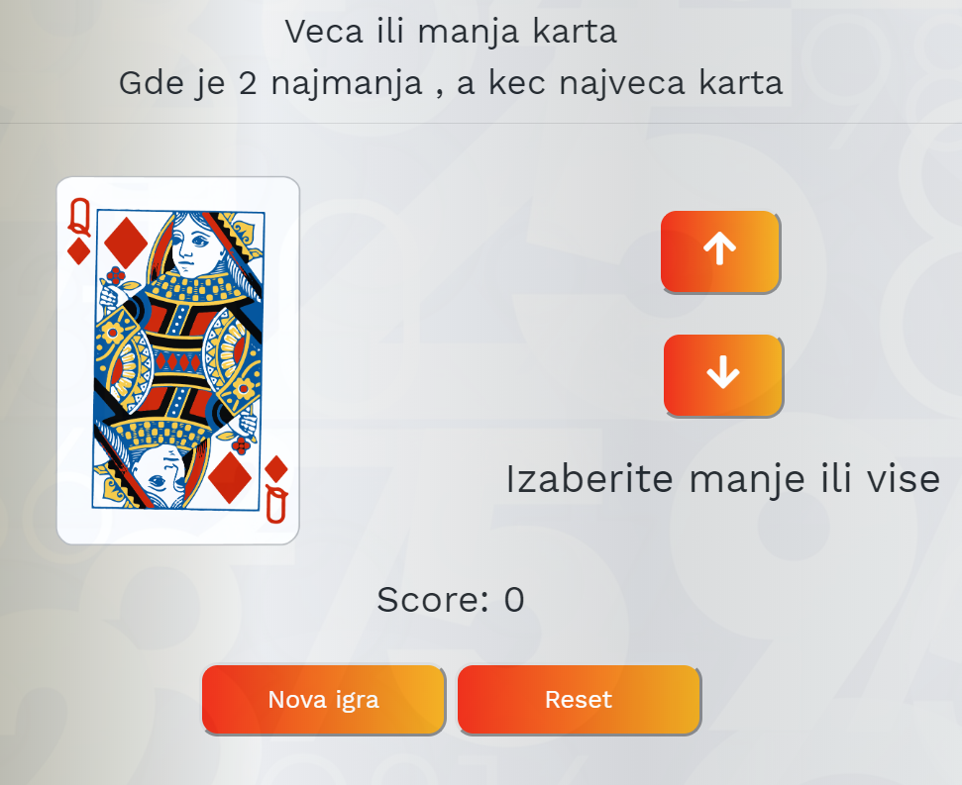

Slide 9
Hvala na pažnji!
Pitanja?

